Slide 1



Основные положения проекта Стратегии развития строительной отрасли и жилищно-коммунального хозяйства Стратегия развития Арктической зоны России до 2035 года Качество жизни в Арктической зоне
Мороз Антон Михайлович – Вице-президент

Slide 2


Стратегия развития строительной отрасли и жилищно-коммунального хозяйства
Цели
!
повышение комфорта, качества и уровня жизни граждан
формирование высокотехнологических, конкурентоспособных отраслей строительства и ЖКХ
минимизация негативного воздействия на окружающую среду
Сбалансированный и комплексный подход к планированию застройки городских территорий

Slide 3
Стратегия развития строительной отрасли и жилищно-коммунального хозяйства
Жилищное строительство в долгосрочной перспективе
Повсеместное распространение сбалансированной городской застройки
Совершенствование правил допуска на строительный рынок
Совершенствование антидемпингового регулирования
Государственные закупки
Развитие агломераций
Развитие транспортной и социальной инфраструктуры
Формирование модели «партнерских отношений»
Переход к системе определения уровня компетенции участников в сфере строительства по нефинансовым критериям

Slide 4
Предложения НОСТРОЙ
Передача полномочий по надзору за деятельностью саморегулируемых организаций от Ростехнадзора Национальным объединениям
Создание Информационной платформы, содержащей всю информацию о специалистах в области строительства
Создание Единого реестра, обобщающего сведения об объектах капитального строительства
Повышение производительности труда и уровня квалификации специалистов

Slide 5
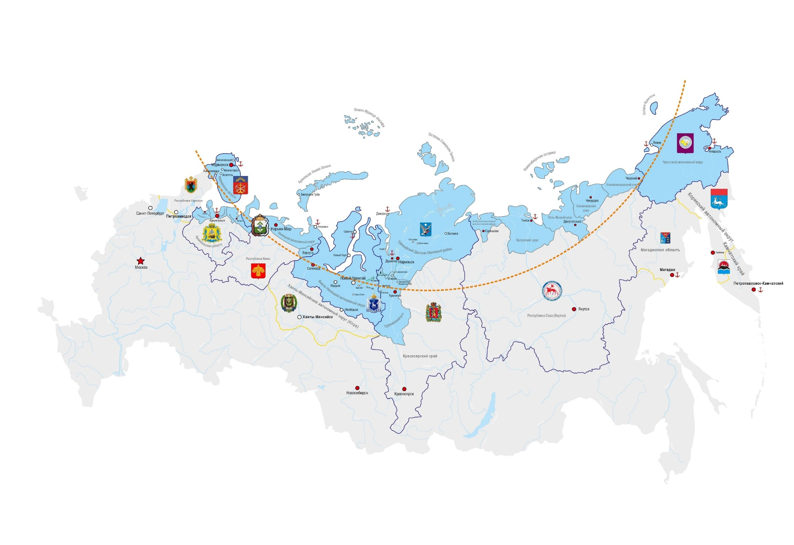

Арктическая зона Российской Федерации
Целевые показатели Стратегии развития Арктической зоны РФ
Расселение методом выплаты возмещения
Миграционный прирост

Slide 6
Направления формирования благоприятной городской
среды в Арктической зоне РФ
!
Разработка и внедрение стандартов развития городской среды и благоустройства общественных и дворовых пространств с учетом природно-климатических особенностей Арктики
Разработка механизмов государственной поддержки жилищного строительства, в том числе деревянного домостроения, в Арктической зоне
Организация и проведение федерального конкурса лучших практик развития и цифровизации городской среды, благоустройства общественных и дворовых пространств в Арктической зоне
!
!

Slide 7


123242, г. Москва, ул. Малая Грузинская, д. 3
info@nostroy.ru
www.nostroy.ru
раб. тел.: +7 (495) 987-31-50

